Slide 1





CHÀO MỪNG CÁC EM ĐẾN VỚI TIẾT
TIẾNG VIỆT LỚP 1
BÀI: CHÚ BÉ CHĂN CỪU

Slide 2










Bài 4
Chú bé chăn cừu
Giáo viên: ............
Notes:
更多模板请关注：https://haosc.taobao.com

Slide 3

5
Chọn từ ngữ

Slide 4
Chọn từ ngữ để hoàn thiện câu và viết câu vào vở
5
nông dân
hốt hoảng
tiếng kêu cứu
thản nhiên
a. Nhiều người ……… vì có đám cháy.
b. Các bác………… đang làm việc chăm chỉ.

Slide 5

VỞ TẬP VIẾT TRANG 26

Slide 6
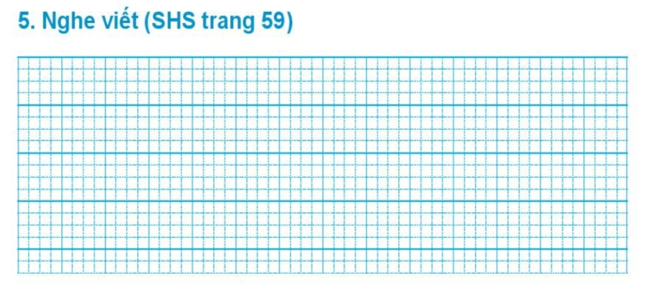
4. Viết câu đã hoàn thiện ở mục 5 (SHS trang 96)
a) NḓΗʵu ǻgườΤ΅ ẘốΤή ẘoΟɛȰḑ ȫŰ có đɁʎ
cháy.
ɘ) Cáɖ báɖ ǻôΪḑ dɤȰ đȯȰḑ ẚɂʎ ȫμʸɖ
chăm chỉ.

Slide 7
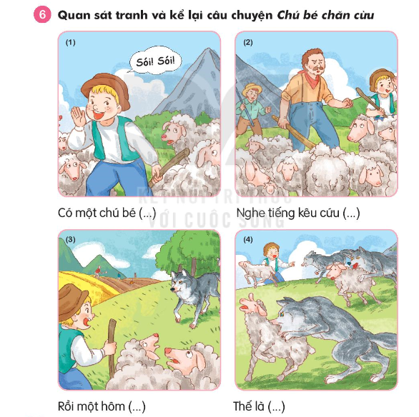

Slide 13
Nghe viết
7
Một hôm sói đến thật. Chú bé hốt hoảng xin cứu giúp. Các bác nông dân nghĩ là chú nói dối, nên vẫn thản nhiên làm việc.

Slide 14
5. Nghe viết ( SHS trang 97)
MộΤή ẘôΨ, ȤóΤ΅ Αến κật. CȄú χȾ ẘốΤή
ẘoΟɛȰḑ xɪȰ cứu giúp. Cáɖ báɖ ǻôΪḑ dɤȰ
ǻθĩ ẚà εú ǻóΤ΅ dốΤ΅, Ζên ȩɨȰ κɛȰ
ηΗên ẚɂʎ ȫμʸɖ.

Slide 15
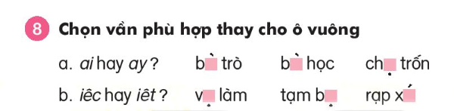

Slide 16
8
Chọn từ ngữ phù hợp thay cho ô vuông
a. ai hay ay?
b trò
bài học
chạy trốn
ày
b. iêc hay iêt ?
làm việc
tạm biệt
rạp xiếc

Slide 17
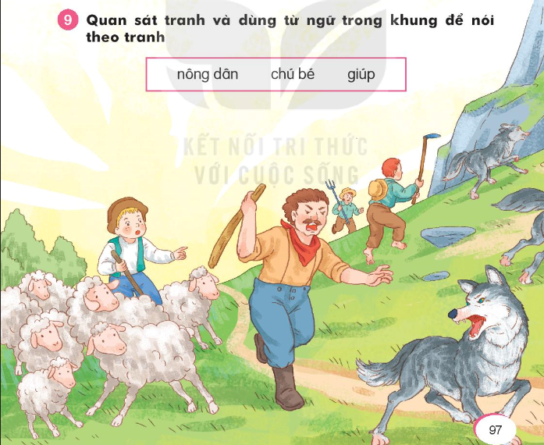

Slide 18


Củng cố bài học

